Slide 1
Pootafdrukken dieren
Thema 2 – Zorgen voor huisdieren
PowerPointpresentatie 2
Whizz-Art

Slide 2
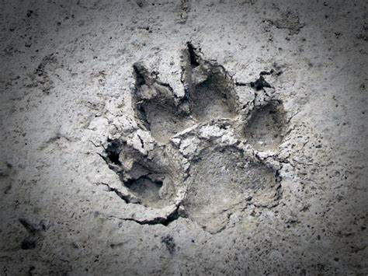
wolf

Slide 3
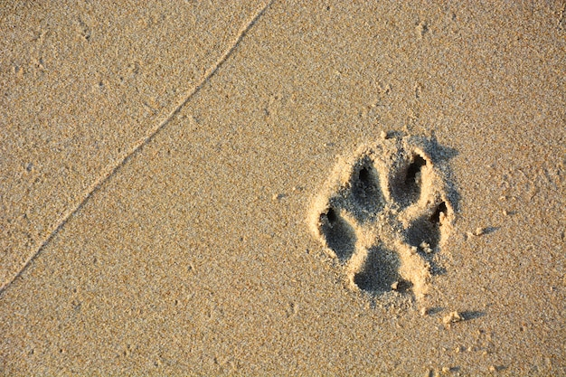
hond

Slide 4
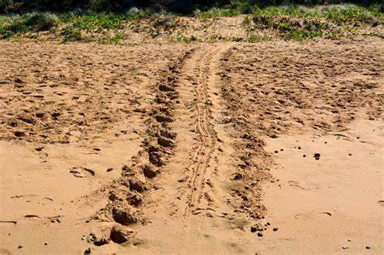
schildpad

Slide 5
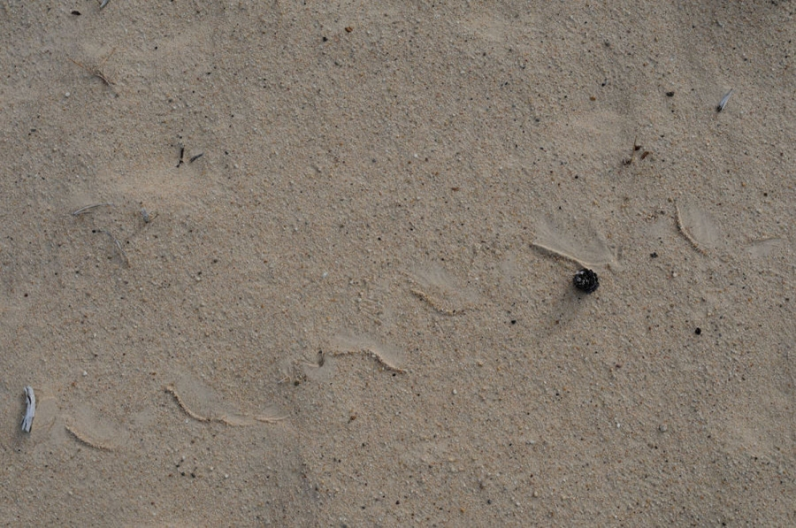
slang

Slide 6
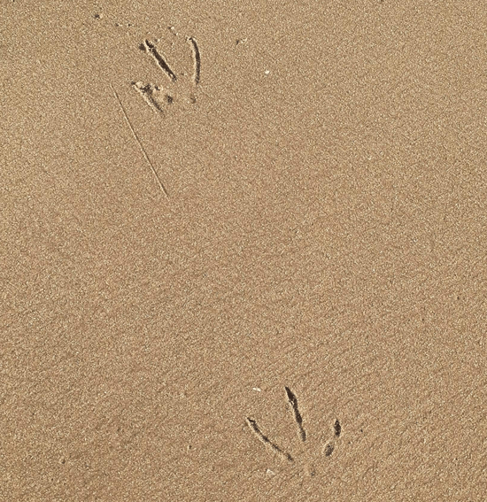
vogel

Slide 7
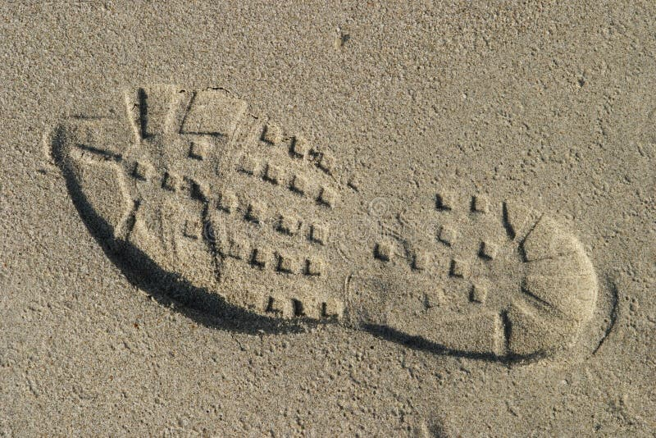
schoen

